Slide 1
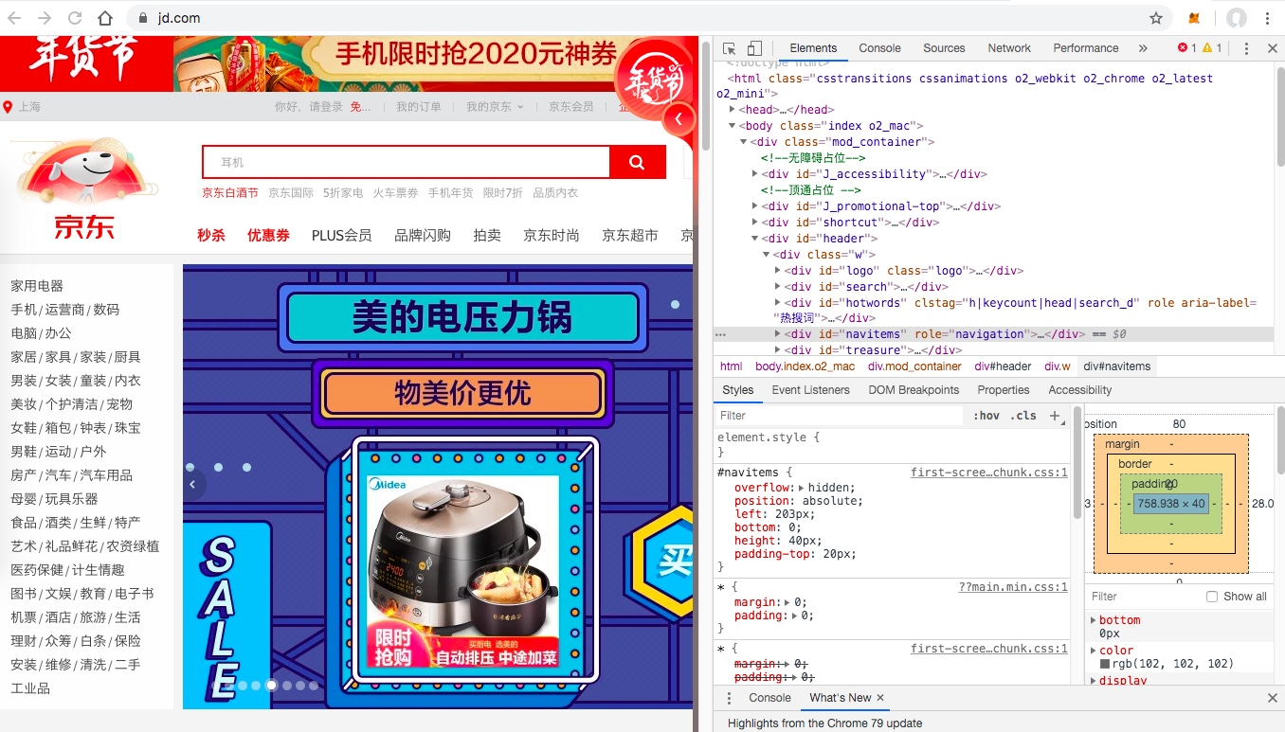
前端开发概述
网站开发简介
网站开发包括前端和后端，后端是服务器，用来存储数据和设计业务逻辑，前端用来展示网站效果
网站是多个网页的集合，网页是纯文本格式的文件，浏览器就是将这些纯文本格式的文件渲染成网页

Slide 2
HTML概述
HTML是超文本标记语言（HyperText Markup Language），是一种用于创建网页的标准标记语言，HTML由一个个标签组成，文件的后缀名是html或htm，一个html文件就是一个网页，html文件用编辑器打开就显示文本，用浏览器打开就会渲染成网页。

Slide 3
HTML基本结构
<!DOCTYPE html> 声明为 HTML5 文档
<html></html>是文档的开始标记和结束标记。此元素告诉浏览器其自身是一个 HTML 文档
<head></head>元素出现在文档的开头部分
<title></title>定义网页标题，在浏览器标题栏显示<body></body>之间的文本是可见的网页主体内容
<!DOCTYPE html> <html> <head> <meta charset="UTF-8"> <title>这是网页标题</title> </head> <body> 这是网页显示内容 </body> </html>

Slide 4
前端开发需要哪些技术？
首先是UI设计师使用Photoshop设计出前端效果图片，前端工程师根据图片转化成前端代码，主要需要HTML、CSS和JavaScript。
HTML是前端的框架，比如划分页面布局、设置段落
CSS是装饰前端框架，可以给页面添加颜色、样式等，使前端界面更加漂亮JavaScript是给前端添加动态效果图

Slide 5
前端开发编辑器
前端开发语言本质上都是文本文件，只要后缀名符合标准，任何文本编辑器都可以用来写前端代码，黑猫在此推荐几种编辑器
IDE——集成开发环境
WebStorm
PyCharm
轻量级编辑器
Atom
Sublime
Notepad++
Vim和Emacs
VS Code

Slide 6
标签语法格式
<标签名 属性1=“属性值1” 属性2=“属性值2”……>内容部分</标签名>
<标签名 属性1=“属性值1” 属性2=“属性值2”…… />
标签分类
分类一
闭合标签——双标签
自闭合标签——单标签
分类二
块级标签——独占一行，可自行设置宽高（div）
内联标签——按内容占位，高度和宽度由内容填充（span）

Slide 7
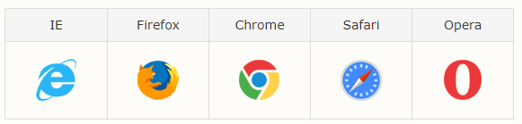
<meta>标签
所有浏览器都支持 <meta> 标签
<meta>提供有关页面的元信息（meta-information），针对搜索引擎和更新频度的描述和关键词
<meta>提供的信息是用户不可见的

Slide 8
图像标签
src<img>标签可以在网页上插入一张图片，它是独立使用的标签，它的常用属性有：
属性 定义图片的引用地址
alt属性 定义图片加载失败时显示的文字，搜索引擎会使用这个文字收录图片、盲人读屏软件会读取这个文字让盲人识别图片，所以此属性非常重要。
只设置图片宽度或者高度，会进行等比缩放
<img src="images/wallpaper.png" alt="产品图片" />

Slide 9
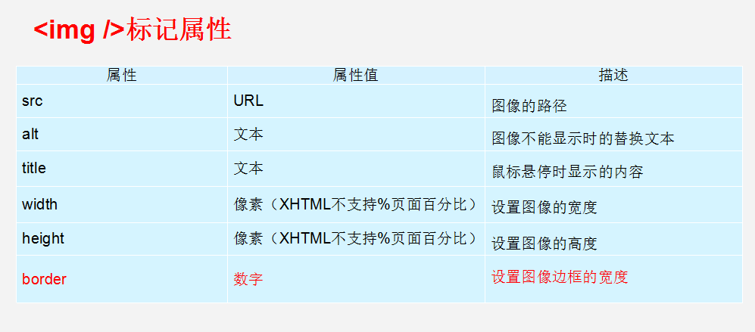
图像标签属性

Slide 10
绝对路径和相对路径
像网页上插入图片这种外部文件，需要定义文件的引用地址，引用外部文件还包括引用外部样式表，javascript等等，引用地址分为绝对地址和相对地址。
绝对地址：相对于磁盘的位置去定位文件的地址
相对地址：相对于引用文件本身去定位被引用的文件地址绝对地址在整体文件迁移时会因为磁盘和顶层目录的改变而找不到文件，相对路径就没有这个问题。
相对路径的定义技巧：
“ ./ ” 表示当前文件所在目录下，比如：“./pic.jpg” 表示当前目录下的pic.jpg的图片，这个使用时可以省略。
“ ../ ” 表示当前文件所在目录下的上一级目录，比如：“../images/pic.jpg” 表示当前目录下的上一级目录下的images文件夹中的pic.jpg的图片。
<img src="D:/wallpaper.png" alt="产品图片" />

Slide 11
超链接
HTML使用标签 <a>来设置超文本链接
超链接可以是一个字，一个词，或者一组词，也可以是一幅图像，可以点击这些内容来跳转到新的文档或者当前文档中的某个部分
当把鼠标指针移动到网页中的某个链接上时，箭头会变为一只小手
在标签<a> 中使用了href属性来描述链接的地址
默认情况下，链接将以以下形式出现在浏览器中：
一个未访问过的链接显示为蓝色字体并带有下划线
访问过的链接显示为紫色并带有下划线
点击链接时，链接显示为红色并带有下划线

Slide 12
标题标签
通过<h1>、<h2>、<h3>、<h4>、<h5>、<h6>，标签可以在网页上定义6种级别的标题。6种级别的标题表示文档的6级目录层级关系，比如说： <h1>用作主标题，其后是<h2>，再其次是 <h3>，以此类推。搜索引擎会使用标题将网页的结构和内容编制索引
<h1>标题1</h1>
<h2>标题2</h2>
<h3>标题3</h3>
<h4>标题4</h4>
<h5>标题5</h5>
<h6>标题6</h6>

Slide 13
段落标签
<body> <p>互联网商业几乎完全依赖金融机构作为可信第三方去> 处理电子支付。虽然针对大多数交易来说，这个系统还算不错，但 ，它仍然被基于信任的模型所固有的缺陷所拖累。完全不可逆转的 交易实际上并不可能，因为金融机构不能避免仲裁争议。仲裁成本 增加了交易成本，进而限制了最小可能交易的规模，且干脆阻止了 很多小额支付交易。除此之外，还有更大的成本：系统无法为那些 不可逆的服务提供不可逆的支付。</p> <p>逆转的可能性，造成了对于信任的需求无所不在。商> 家必须提防着他们的顾客，麻烦顾客提供若非如此（如若信任）就 并不必要的更多信息。一定比例的欺诈，被认为是不可避免的。这 些成本和支付不确定性，虽然在人与人之间直接使用物理货币支付 的时候是可以避免的；但，没有任何一个机制能在双方在其中一方 不被信任的情况下通过沟通渠道进行支付。</p> </body>

Slide 14


span和div
<div>定义文档中的分区，当作容器使用
<span>划分文字

